Slide 1
KALISKIE TOWARZYSTWO TENISOWE
SEZON 2013

Slide 2
LOGO KTT

Slide 3
Rozgrywki ligowe
Liczba uczestników: 70+
Liczba lig: 5
Liczba spotkań do rozegrania: 700+
Piłki: Babolat Roland Garros Clay
Sponsor: ???

Slide 4
Turnieje 2013
MAJ
CZERWIEC
LIPIEC
13 II Deblowy Turniej Rankingowy (nocny)
11-12 Turniej kwalifikacyjny do lig
8-9 Mistrzostwa Wielkopolski atp
22-23 Drużynowe Mistrzostwa Kalisza
25 I Deblowy Turniej Rankingowy
?? Turniej Charytatywny „Gramy aby pomóc”
29-30 Turniej Dziecięcy i Młodzieżowy

Slide 5
Turnieje 2013
MAJ
SIERPIEŃ
WRZESIEŃ
3-4 Otwarte Mistrzostwa Kalisza (debel)
8-9 Otwarte Mistrzostwa Kalisza
(singiel)
24-25 Turniej singlowy i deblowy o Puchar Ligi
21 III Deblowy Turniej Rankingowy

Slide 6
Koszulki
CENA: 50ZŁ

Slide 7
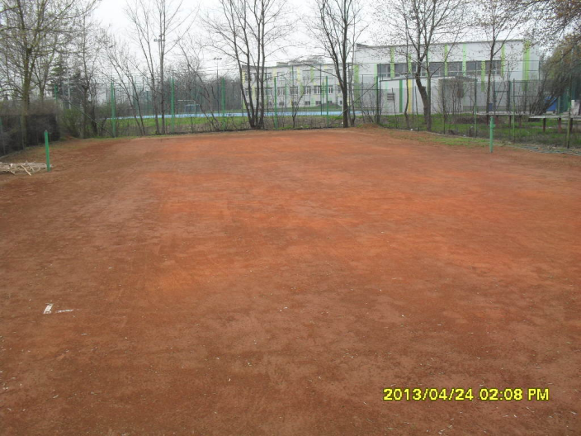
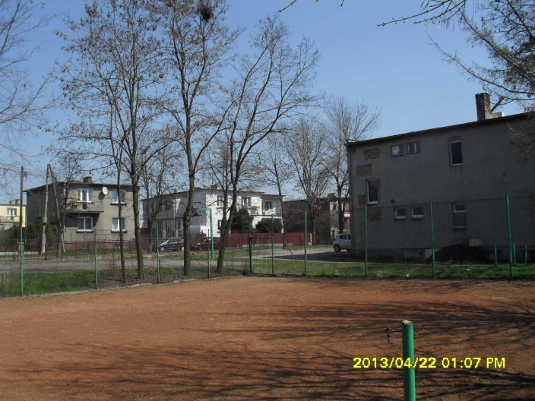
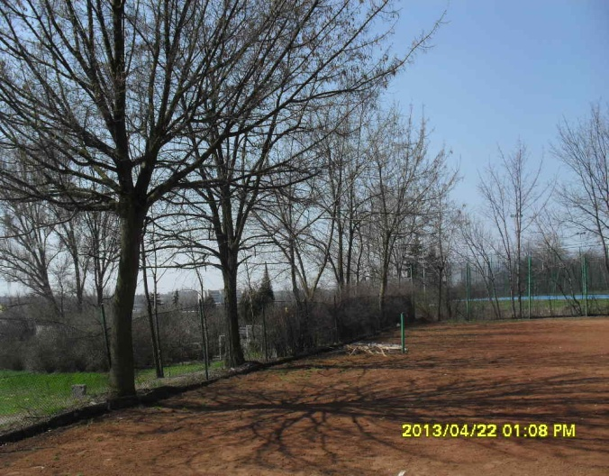
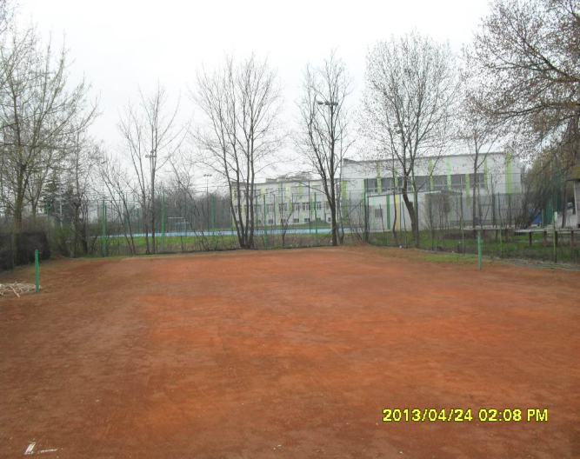
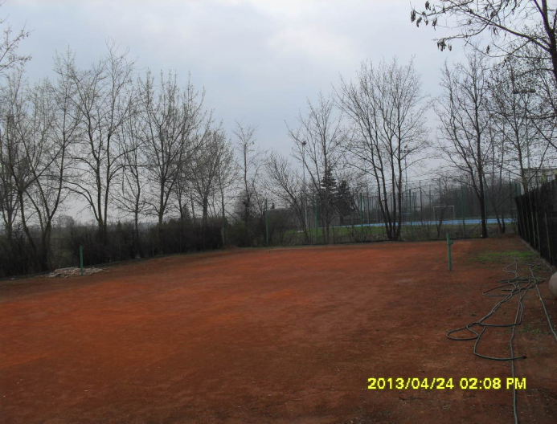
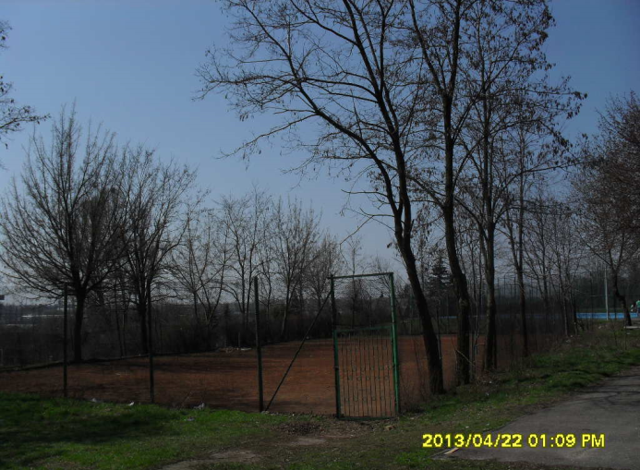
Kort na Majkowie

Slide 8
Przyjaciele KTT
miejsce na tablicy „Przyjaciół KTT”, wywieszonej na terenie Ośrodka
karnet na 5 godzin darmowego korzystania z kortu
200zł+
informację o przystąpieniu do grona „Przyjaciół KTT” na stronie internetowej oraz forum dyskusyjnym
koszulkę z logo KTT

Slide 9
Sponsorzy
Sponsor strategiczny
Reklama na kortach
Reklama na stronie internetowej
Sponsoring turnieju
Sponsor rozgrywek ligowych

Slide 10
Ulotka

Slide 11
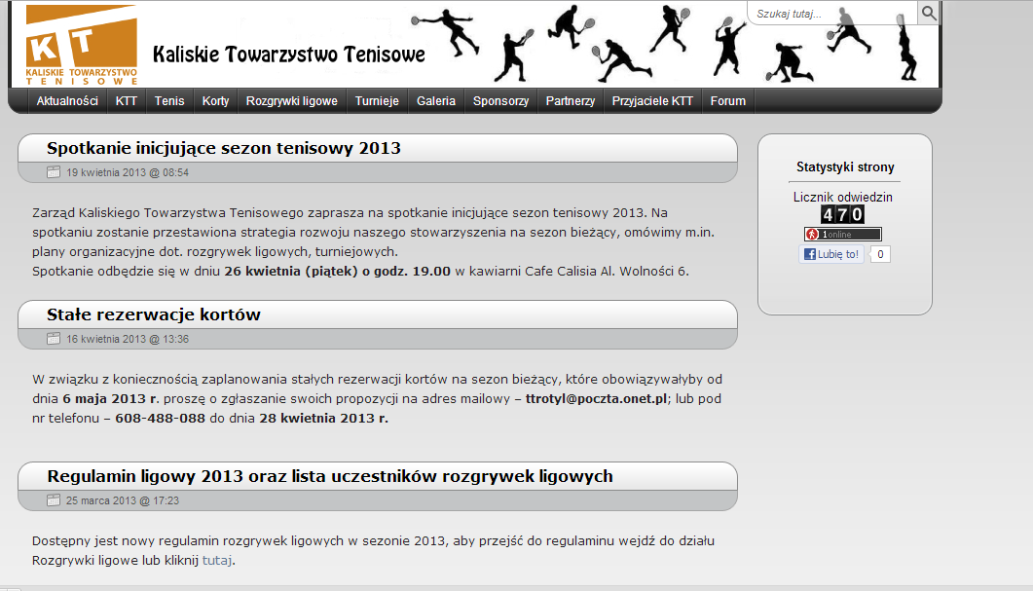
Internet
www.ktt.kalisz.pl
www.ktt.kalisz.pl/forum
kontakt@ktt.kalisz.pl
liga@ktt.kalisz.pl

Slide 12
www.ktt.kalisz.pl

